Slide 1

Nhóm Mắt Híp
Phan Châu Thông
Huỳnh Đức Khánh Hưng
Cao Nữ Hoàng Phương Ly
Lê Huỳnh Diễm Phúc
Ngô Phi Đạt

Slide 2

CHÍNH PHỦ ĐIỆN TỬ

Slide 3

NỘI DUNG CHÍNH
1
CHÍNH PHỦ ĐIỆN TỬ
VÀ MÔ HÌNH G2C
PHÁT TRIỂN CHÍNH PHỦ ĐIỆN TỬ CỦA MỘT SỐ QUỐC GIA TRÊN THẾ GIỚI
2
3
ĐỊNH HƯỚNG VÀ PHÁT TRIỂN CPĐT Ở VIỆT NAM.

Slide 4

CHÍNH PHỦ ĐIỆN TỬ
Khái niệm
Chính phủ điện tử là việc sử dụng công nghệ thông tin và truyền thông để chuyển đổi các mối quan hệ bên trong cũng như bên ngoài của chính phủ.

Slide 5
CHÍNH PHỦ ĐIỆN TỬ VÀ CHÍNH PHỦ TRUYỀN THỐNG
Sự khác nhau
Quá trình quản lý hành chính:
Diễn ra mọi lúc mọi nơi
Ngắn gọn hơn và ít thủ tục hơn
Thuận tiện và ít tốn kém
Tốc độ xử lý các thủ tục hành chính:
Tự động hóa
Ít tốn thời gian và công sức
Quá trình quản lý hành chính:
Diễn ra ở nội bộ cơ quan hành chính và chỉ làm việc theo giờ hành chính
Trải qua nhiều giai đoạn thủ tục
Tốn nhiều thời gian, công sức và tiền bạc
Tốc độ xử lý các thủ tục hành chính:
Làm thủ công
Mất nhiều thời gian và công sức
CHÍNH PHỦ ĐIỆN TỬ
CHÍNH PHỦ TRUYỀN THỐNG

Slide 6
CÁC MÔ HÌNH CHÍNH PHỦ ĐIỆN TỬ
G2G
(Government to government)
G2B
(Government to Business)
G2C
(Government to citizen)
G2E
(Government to Employee)
Cung cấp các thông tin nội bộ CP và các DV hoạt động nội bộ.
Các DV phục vụ lãnh đạo, các CSDL căn bản…
Cung cấp thông tin về các chính sách luật lệ liên quan đến DN.
Các DV cơ bản như: đăng kí kinh doanh, khai báo thuế…
Cung cấp thông tin về các chính sách, điều luật liên quan và DV trực tuyến đến công dân.
Các DV cơ bản như: khai báo thuế trực tuyến, dịch vụ hành chính công…
Cung cấp các thông tin cho cán bộ công chức.
Các thông tin về tiền lương, bảo hiểm, đào tạo…

Slide 7
HÌNH THỨC CUNG CẤP DV TỪ CHÍNH PHỦ ĐẾN NGƯỜI DÂN
G2C
Các thông tin phổ biến đến người dân
Các dịch vụ cơ bản cho người dân
Các dịch vụ người dân thực hiện cho các cơ quan CP

Slide 8
CÁC THÔNG TIN PHỔ BIẾN ĐẾN NGƯỜI DÂN
Các thông tin về các cơ quan chính phủ, thông tin về các qui định, chính sách, luật pháp, … giúp cho người dân hiểu biết tốt hơn về cơ quan chính phủ và công việc của cơ quan, cũng như trợ giúp họ thực hiện tốt các dịch vụ hành chính..

Slide 9
CÁC DỊCH VỤ CƠ BẢN CHO NGƯỜI DÂN
Làm giấy khai sinh/khai tử/hôn nhân, làm mới hoặc gia hạn các loại giấy phép (lái xe, đăng ký quyền sở hữu nhà ở, …), cũng như các dịch vụ trợ giúp người dân trong giáo dục, bảo vệ sức khỏe và chữa bệnh, thư viện, …

Slide 10
CÁC DỊCH VỤ NGƯỜI DÂN THỰC HIỆN CHO CƠ QUAN CHÍNH PHỦ
Khai thuế thu nhập, nộp tiền phạt, thay đổi nơi ở, … Tiến tới người dân tham gia vào các công việc của các cơ quan chính phủ trong việc xây dựng chính sách, ra các quyết định, bầu cử trực tuyến, …

Slide 11
LỢI ÍCH CỦA CHÍNH PHỦ ĐIỆN TỬ
Người dân trở thành trung tâm trong quá trình các CQCP cung cấp thông tin và dịch vụ.
Nhìn từ phía người dân, DN.
Nhìn từ phía cơ quan chính phủ

Slide 12

LỢI ÍCH CỦA CHÍNH PHỦ ĐIỆN TỬ
Tăng khả năng tiếp cận với chính phủ.
Người dân sẽ cảm thấy hài lòng hơn.
Hiệu quả làm việc của các cơ quan chính phủ được tăng lên và giảm chi phí điều hành.
Tăng năng suất lao động.
CPĐT lý tưởng là một chính phủ cung cấp đầy đủ thông tin, đúng thời điểm cho những người quyết định.
Dễ dàng tương tác các dịch vụ.
CPĐT giúp cho các doanh nghiệp làm việc với chính phủ một cách dễ dàng bởi mọi thủ tục đều được hiểu, hướng dẫn và mỗi bước công việc đều được đảm bảo thực hiện tốt, tin cậy.
Đối với công chức, CNTT dùng trong CPĐT là một công cụ giúp họ hoạt động hiệu quả hơn, có khả năng dáp ứng nhu cầu của công chúng về thông tin truy cập và xử lý chúng.

Slide 13
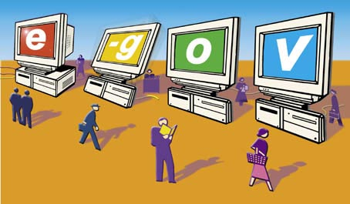
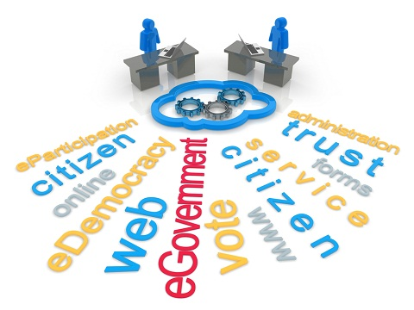
PHÁT TRIỂN CHÍNH PHỦ ĐIỆN TỬ CỦA MỘT SỐ QUỐC GIA TRÊN THẾ GIỚI

Slide 14
CHIẾN LƯỢC G2C CỦA SINGAPORE
Sự kết nối đa chiều
Xã hội điện tử và phong cách sống điện tử
Cổng Công dân - điện tử
1
2
3
1

Slide 15
CỔNG CÔNG DÂN – ĐIỆN TỬ
Là nền tảng của Chính phủ điện tử ở Singapore
Thông tin và dịch vụ được phân loại thành 16 lĩnh vực
www.ecitizen.gov.sg
Tham gia giao dịch với Chính phủ mà không cần phải thông qua bất cứ một cơ quan
Chính phủ
riêng rẽ nào
Có hơn 2.600 dịch vụ điện tử
Truy cập cổng Công dân - điện tử từ khắp mọi nơi

Slide 16
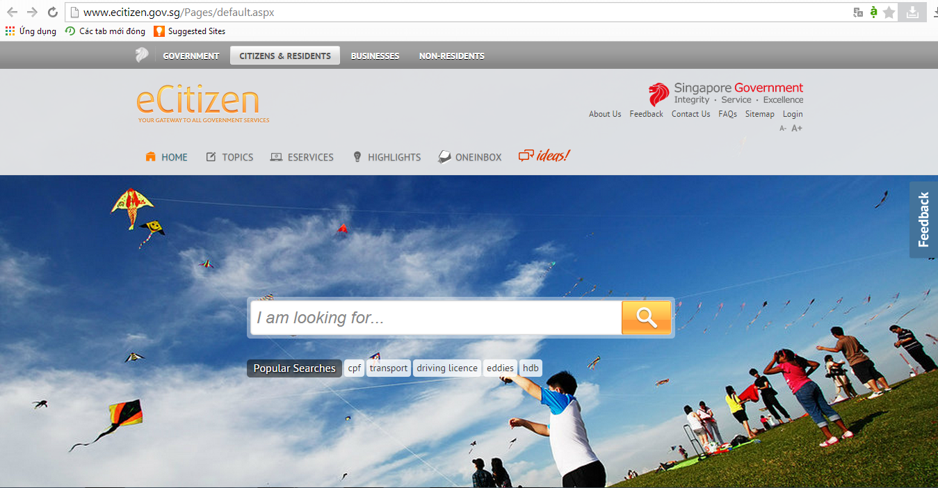
CỔNG CÔNG DÂN – ĐIỆN TỬ

Slide 17

SỰ KẾT NỐI ĐA CHIỀU
Hiện nay ở Singapore, "Singapore One" là một sơ sở hạ tầng rộng khắp cả nước. "Singapore One" bao trùm 99% phạm vi lãnh thổ, mang lại khả năng ứng dụng công nghệ trong các cơ quan, các doanh nghiệp, trường học, gia đình, thư viện, và các trung tâm công cộng, với 7.000 điểm truy cập trên khắp đất nước Singapore. (Nguồn: E-government: The Singapore - www.infitt.org/)

Slide 18
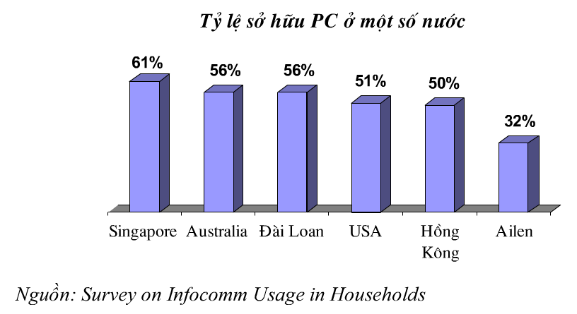
SỰ KẾT NỐI ĐA CHIỀU
Trong năm 2011, 90% số dân Singapore sử dụng điện thoại di động, gần 75% người dân truy cập Internet. Về mật độ truy cập Internet tại gia, Singapore đứng thứ hai Châu Á với tỷ lệ 353/10.000 người. Ngoài ra, Singapore còn là một trong những nước có tỷ lệ sở hữu máy vi tính cao nhất trên thế giới, chiếm 61% trong năm 2011.

Slide 19
Xã hội điện tử và phong cách sống điện tử
2
1
3
Nội dung
Nội dung
Nội dung
- Chiến dịch nâng cao nhận thức của công chúng về phong cách sống điện tử.
- Chiến dịch này nhấn mạnh 4Es - tức là học tập điện tử, giải trí điện tử, thông tin điện tử và giao dịch điện tử
Chính phủ Singapore đã đầu tư 25 triệu đô la Singapore để tạo ra một động thái điện tử trong thời gian ba năm, tập trung vào việc khắc phục khoảng cách số về thu nhập, ngôn ngữ…,
Chính phủ Singapore còn tổ chức một chương trình gọi là Đại sứ điện tử (e - Ambassador). Mục đích chương trình này là để xoá bỏ "khoảng cách số" giữa những người có kiến thức về công nghệ thông tin và viễn thông với những người chưa có kinh nghiệm gì.

Slide 20
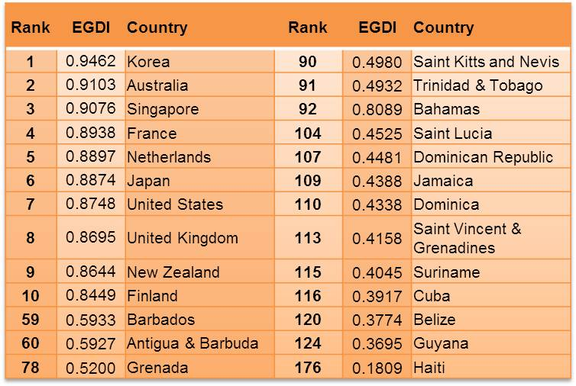
XẾP HẠNG PHÁT TRIỂN
CHÍNH PHỦ ĐIỆN TỬ NĂM 2013

Slide 21
Lộ trình phát triển chính phủ điện tử Hàn Quốc
Thời gian | 1987 - 2000 | 2001 - 2002 | 2003 - 2007 | 2007 - nay
Chiến lược/kế hoạch | Xây dựng nền tảng CPĐT | 11 sáng kiến CPĐT Luật CPĐT (2001) | Kế hoạch tổng thể phát triển nâng cao CPĐT. | Kế hoạch cho CPĐT thế hệ tiếp theo.
Mục tiêu | Xây dựng hạ tầng thông tin Hàn Quốc Cơ sở dữ liệu: dân cư, BĐS, phương tiện giao thông. | Dịch vụ truy cập 1 cửa trực tuyến. Mua sắm điện tử. Hệ thống thông tin tài chính quốc gia. | 31 dự án CPĐT. Cải thiện G2B, G2C Tăng cường kết nối cơ quan NN. Quản lý thông tin | DV dựa trên nhu cầu người dân. Hành chính thông minh. Nâng cấp hạ tầng.

Slide 22

THÀNH TỰU
01
Chuẩn bị được cơ sở hạ tầng cho phát triển chính phủ điện tử bền vững
02
CPĐT Hàn Quốc xác định tầm nhìn “Chính phủ số của người dân tốt nhất thế giới”
Cải thiện các dịch vụ chính phủ điện tử đối với người dân (G4C)
03
Cải thiện các hệ thống trợ giúp doanh nghiệp
04
Tăng cường hạ tầng công nghệ và thể chế cho phát triển chính phủ điện tử
05
Hiện thực hóa chính phủ điện tử hàng đầu thế giới

Slide 23
THÀNH TỰU
Với kết quả này, trong hai năm liền (2011, 2012) Hàn Quốc được LHQ bình chọn là quốc gia xây dựng CPĐT thành công nhất trên thế giới.(Mất 02 phút cho xuất khẩu, mất ít hơn 1.5 giờ cho nhập khẩu; Có hệ thống khai báo hải quan điện tử toàn diện (100%) đầu tiên trên thế giới cho xuất/nhập khẩu; Được chọn là mô hình thực tế tốt nhất trong diễn đàn chống tham nhũng của UN năm 2001)
CPĐT Hàn Quốc xác định tầm nhìn “Chính phủ số của người dân tốt nhất thế giới”

Slide 24
Bài học rút ra từ CPĐT Hàn Quốc
TIÊU ĐỀ
Chuẩn bị cơ sở hạ tầng cho phát triển chính phủ điện tử
Đơn giản hóa các thủ tục hành chính phục vụ người dân, doanh nghiệp và các tổ chức;
Hoàn thiện môi trường pháp lý tạo điều kiện phát triển Chính phủ điện tử;
Cần phải chọn lựa được các dự án chủ đạo tạo nền tảng cho Chính phủ điện tử trong mỗi giai đoạn để tập trung nguồn lực thực hiện;
Dịch vụ Chính phủ điện tử phải hướng đến đối tượng cuối cùng là phục vụ người dân và doanh nghiệp;
Sẵn sàng chia sẻ, hợp tác quốc tế để phát triển Chính phủ điện tử.

Slide 25
Thương Mại Điện Tử
G2c ở Việt Nam

Slide 26

Sơ đồ giao tiếp
Người với người
(điện thoại, thư điện tử, FAX)
Máy tính điện tử với người
(FAX, thư điện tử)
Người với máy tính điện tử
(mẫu biểu điện tử, Web)

Máy tính điện tử với máy tính điện tử
(EDI, thẻ thông minh, mã vạch)

Slide 27
Hình thức G2C có thể áp dụng ở Việt Nam
Chủ yếu đề cập tới các giao dịch mang tính hành chính, tuy nhiên cũng có thể mang những yếu tố của Tmdt.
Ví dụ: hoạt động đóng thuế qua mạng, đăng ký dịch vụ qua mạng, thông báo lịch làm việc, tiếp dân, thông báo tiến trình, trả phí đăng ký hồ sơ... Hoạt động này chủ yếu diễn ra trong lĩnh vực Chính Phủ Điện Tử (E-Gov)

Slide 28
Thống kê ở Việt Nam 02-2010
Tỉ lệ số dân sử dụng Internet : 23.313.548 người chiếm 27.18 %
Tổng băng thông kênh kết nối quốc tế 96.320 MBS
Tổng băng thông kết nối trong nước: 123.626 Mbs
Tổng số tên miền .vn đã đăng ký: | 139.228
Tổng số tên miền Tiếng Việt đã đăng ký: | 4928

Slide 29
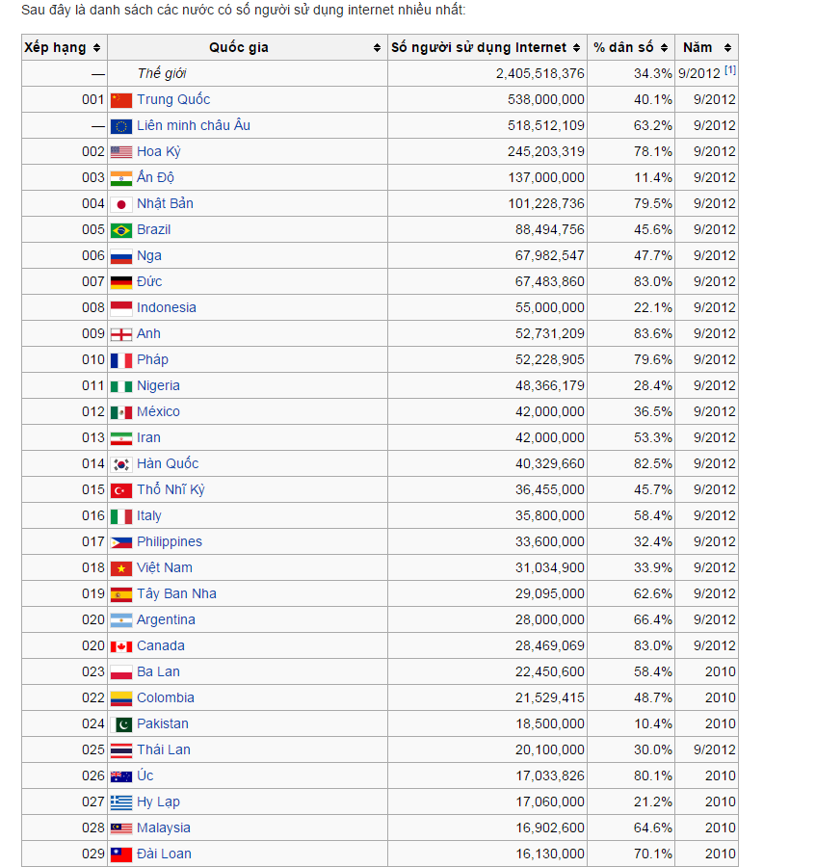
Số lượng người sử dụng internet ở Việt Nam là 31,034,900; chiếm 33.9%; xếp hạng 18 thế giới (tháng 9/2012).
Danh sách theo quốc gia số người sử dụng internet nhiều nhất (nguồn: “World Internet Users”)

Slide 30
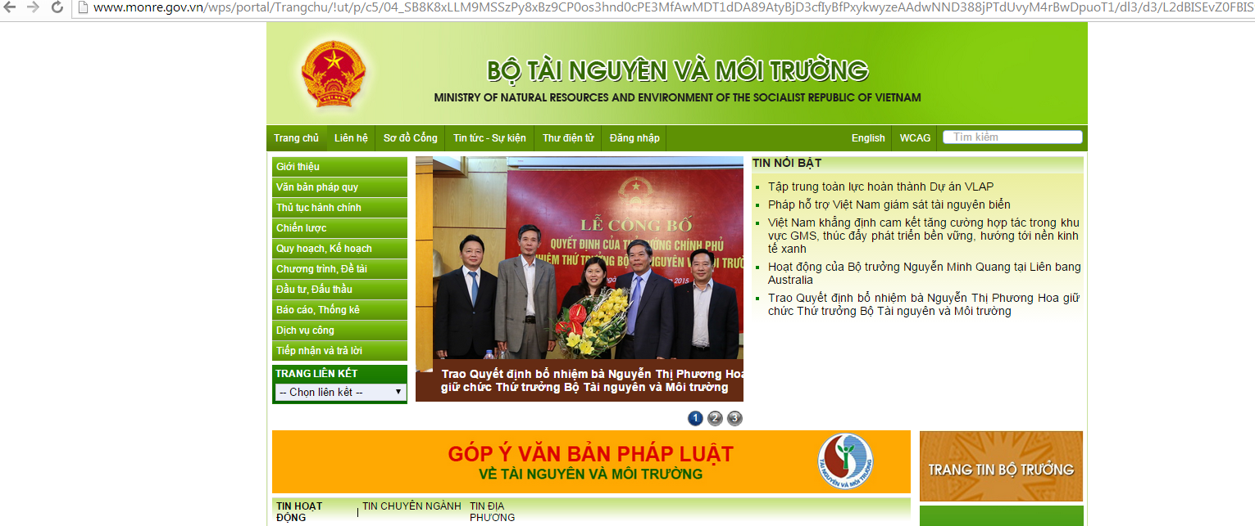

Slide 31
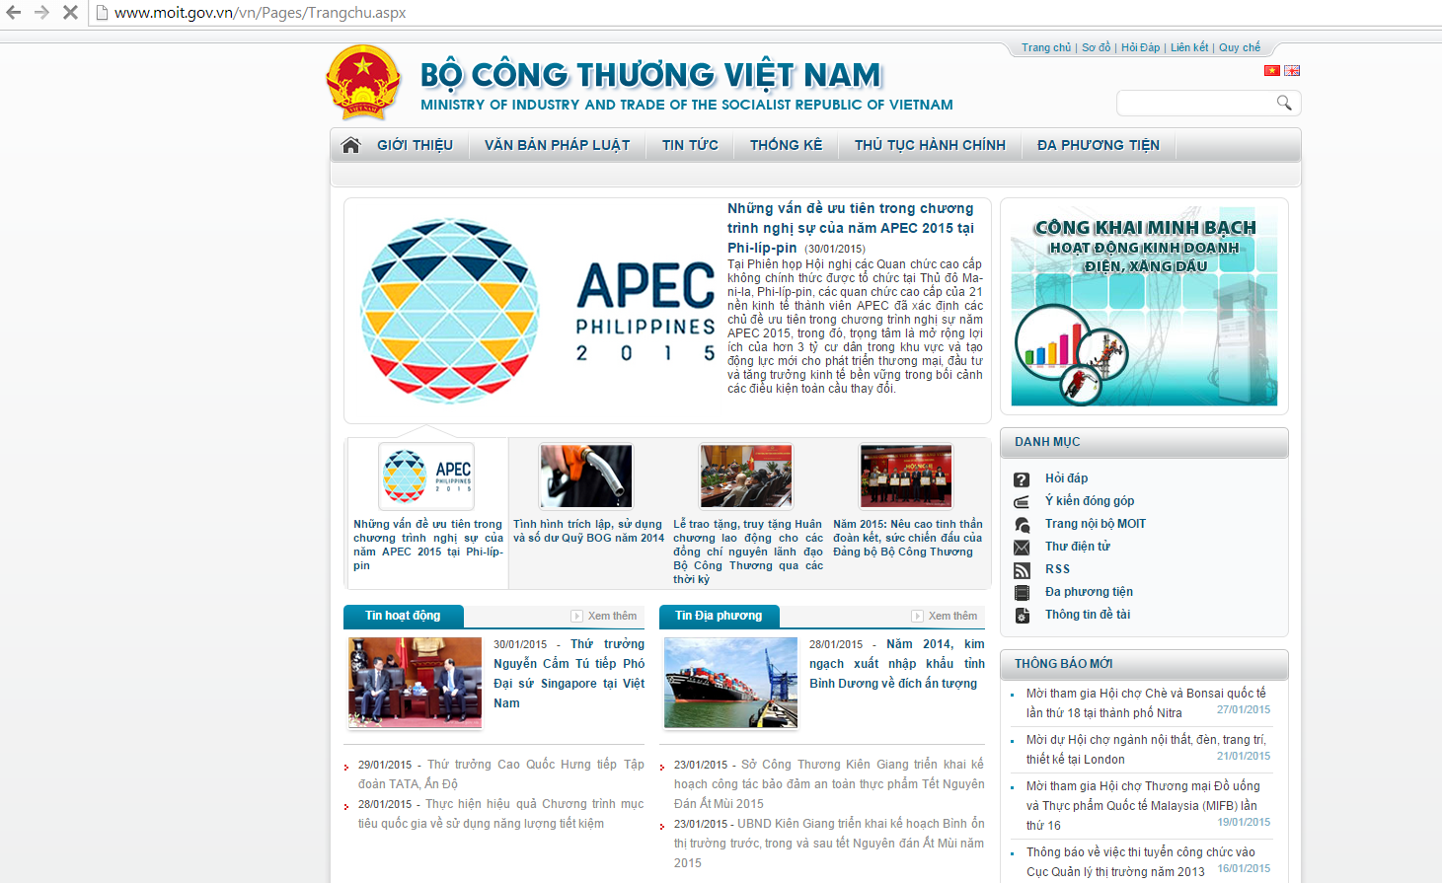

Slide 32
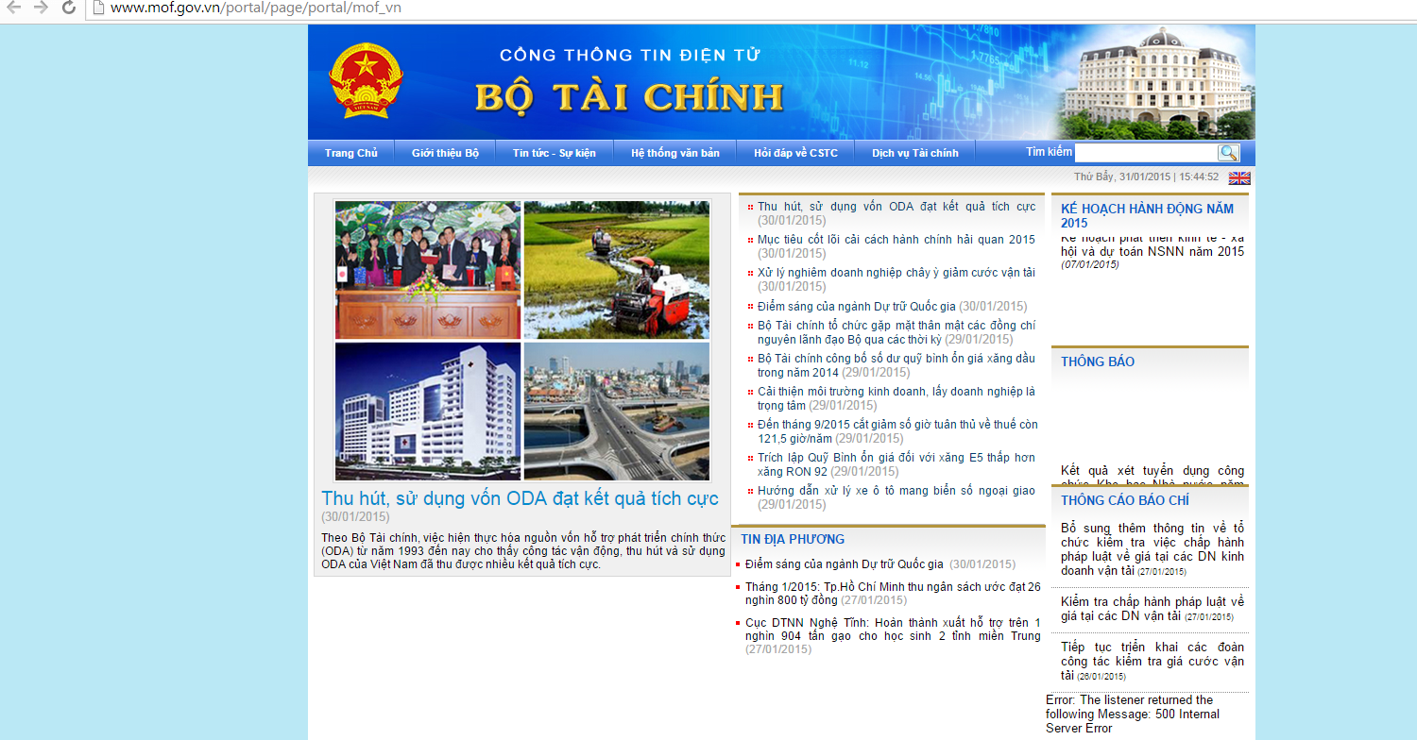

Slide 33
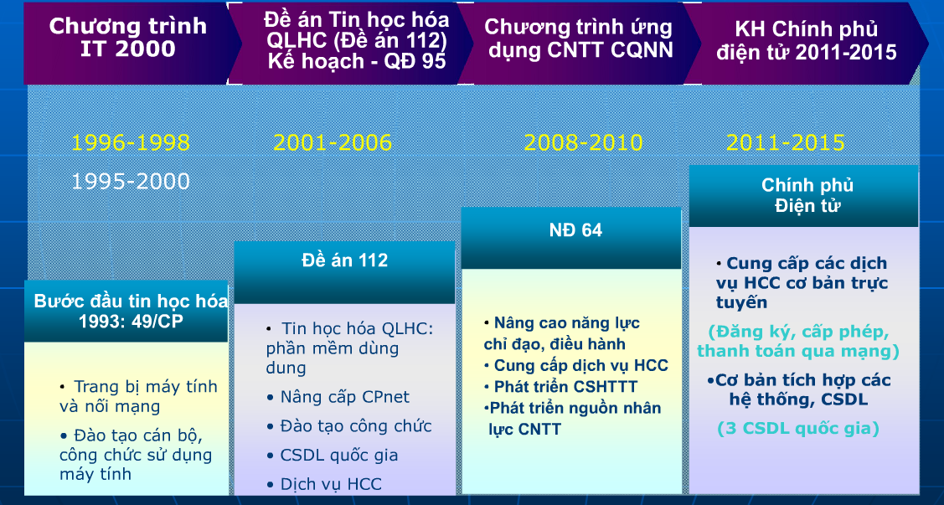
Lịch sử & Lộ trình G2C ở Việt Nam

Slide 34
Lợi ích - hạn chế của G2C ở Việt Nam
A. Lợi ích
  Thu thập được nhiều thông tin khách quan, có độ tin cậy cao từ phía người dân.
  Giảm chi phí quản lý công.
  Giảm chi phí hành chính như: thời gian, giấy tờ…
  Hạn chế hiện tượng quan liêu, tham nhũng
  Tạo điều kiện sớm tiếp cận kinh tế trí thức.

Slide 35
Lợi ích - hạn chế của G2C ở Việt Nam
B. Hạn chế
Công nghệ thay đổi nhanh chóng:
Sớm lạc hậu, cập nhật liên tục (tăng thêm chi phí)
Bảo mật & an toàn cơ sở dữ liệu:
Rò rĩ, đánh cắp, tấn công chống phá nhà nước, …
Rủi ro trong đường truyền mạng:
Mất đường truyền, đứt cáp, cúp điện, nghẽn đường truyền mạng.
Cơ chế pháp lý chưa hoàn thiện:
Dễ tranh chấp, kiện tụng, tốn thời gian và nhân lực.

Slide 36
Đòi hỏi G2C ở Việt Nam hiện nay
a. Hạ tầng cơ sở công nghệ
b. Hạ tầng cơ sở nhân lực
c. Bảo mật an toàn
d. Bảo vệ người tiêu dùng
e. Môi trường kinh tế và pháp lý
f. Tác động văn hóa xã hội
g. Lệ thuộc công nghệ

Slide 37
Chính sách từ chính phủ
Đào tạo và tuyên truyền, phổ cập về thương mại điện tử.
Hoàn thiện hệ thống pháp luật.
Yêu cầu với các cơ quan Chính phủ về cung cấp các dịch vụ hỗ trợ thương mại điện tử và thực hiện giao dịch điện tử trong mua sắm.

Slide 38
Thanks for listening

